Slide 1
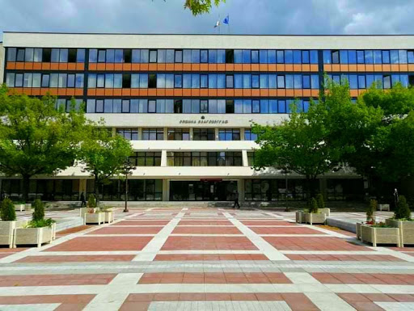
ФИНАЛЕН ДОКЛАД - ОТЧЕТ ЗА ИЗПЪЛНЕНИЕ НА ИНТЕГРИРАН ПЛАН ЗА ГРАДСКО ВЪЗСТАНОВЯВАНЕ И РАЗВИТИЕ НА ГРАД БЛАГОЕВГРАД 2014-2020 Г.
пл. „Георги Измирлиев“ №1
www.blgmun.com
пл. „Георги Измирлиев“ №1
www.blgmun.com

Slide 2
Интегрираният план за градско възстановяване и развитие (ИПГВР) на гр. Благоевград е разработен в рамките на проект „Разработване на интегриран план за градско възстановяване и развитие на Община Благоевград“, ВG161PO001/1.4-07/2010/029, осъществен с финансовата подкрепа на Оперативна програма „Регионално развитие“ 2007-2013 г.
През 2016 г. ИПГВР на Благоевград е изменен в съответствие с Методическите насоки за разработване и прилагане на интегрирани планове за градско възстановяване и развитие.
Планът е стратегически документ за пространствена и времева координация, стратегически цели, приоритети, конкретни мерки и проекти, насочени към подобряване условията на живот и икономическа среда на територията на градa за периода 2014-2020 г.
пл. „Георги Измирлиев“ №1
www.blgmun.com

Slide 3
Зони за въздействие
Зона с преобладаващ социален характер – ІV-ти микрорайон – І-ва и ІІ-ра част с граници:
от югозапад – границата на терена на ЮЗУ „Неофит Рилски“, отразен в ОУП – Благоевград;
от север – строителната граница на града, отразена в ОУП – Благоевград;
от североизток – ул. „Братя Миладинови“ и ул. „Трети март“, без да се включва терена на „Болничния комплекс“ МБАЛ;
от югоизток – ул. „Славянска“.
пл. „Георги Измирлиев“ №1
www.blgmun.com

Slide 4
Зони за въздействие
Зона за публични функции и висока обществена значимост – Централна градска част с граници:
от югозапад – бул. „Св. Димитър Солунски“ и новопредвидения от ОУП – Благоевград уличен пробив от бул. „Александър Стамболийски“ към бул. „14-ти полк“;
от изток – бул. „14-ти полк“, бул. „Александър Стамболийски“ (с обхват на прилежащите квартали от изток) и продължението на ул. „Митрополит Борис“ по ул. „Катина и Николай Хайдукови“, обхващащ южната част на парк „Бачиново“;
от север – ул. „Катина и Николай Хайдукови“ и ул. „Митрополит Борис“ (с обхват на прилежащите квартали от север), в т.ч. V-то СУ „Георги Измирлиев“ и Детска ясла „Макове“, ул. „Славянска“ с пълен обхват на терените на „Болничния комплекс“ МБАЛ, в т.ч. с „Дом за деца и юноши“ и „Старчески дом“ и целия терен на комплекса на ЮЗУ „Неофит Рилски“, до кръстовището с бул. „Св. Димитър Солунски“.
пл. „Георги Измирлиев“ №1
www.blgmun.com

Slide 5
Зони за въздействие
Зона с потенциал за икономическо развитие – съставена от две подзони, както следва:
Терен с площ от 80 дка, явяващ се І-ва прилежаща подзона с граници:
от северозапад – бул. „Александър Стамболийски“;
от североизток – бул. „14-ти полк“;
от юг – предвидения в ОУП – Благоевград уличен пробив от бул. „Александър Стамболийски“ към бул. „14-ти полк“.
Промишлена зона „Изток ІІ-ра част“, явяваща се ІІ-ра прилежаща подзона с граници:
от запад – жп ареала (съществуващата железопътна линия) и коритото на р. Бистрица;
от север – бул. „Св. Димитър Солунски“ и южната граница на терена на Министерство на отбраната;
от изток – целия кв. 12 по действащ ПУП-РП без да се включват терените на ПГИ „Иван Илиев“ и ІХ-то ОУ „Пейо Яворов“.
пл. „Георги Измирлиев“ №1
www.blgmun.com

Slide 6


  Източници на финансиране
Източниците за финансиране на проектите, определени в ИПГВР, са следните:
Привлечени средства по Оперативна програма „Региони в растеж“ 2014-2020 г.;
Собствени средства;
Републикански бюджет;
Национални фондове;
Други инвестиционни фондове;
Частни инвеститори;
Дарения.
пл. „Георги Измирлиев“ №1
www.blgmun.com

Slide 7
  Инвестиционна програма (ИП) на град Благоевград
Договор за предоставяне на БФП № BG16RFOP001-8.001-0019/15.06.2016 г. „Техническа помощ за реализация на ИП на Община Благоевград“, по процедура за БФП BG16RFOP001-8.001 „Бюджетна линия за 39 общини – бенефициенти по Приоритетна ос 1 на ОПРР 2014-2020 г.“
ИП на град Благоевград представлява средносрочен документ за реализацията на ИПГВР, разработен за финансовата рамка 2014-2020 г. за изпълнение на местните политики за устойчиво градско развитие.
Чрез програмата се осъществява логичен преход между одобрения ИПГВР и конкретните обекти, включени в ИП, за които ще се предостави БФП по ОП „Региони в растеж“ 2014-2020 г.
ИП включва списък с основни и резервни обекти.
Общият размер на БФП за Община Благоевград за изпълнение на индикативния списък с основните проекти, съгласно Приложение №1 от ИП е 44 056 536.93 лв.
пл. „Георги Измирлиев“ №1
www.blgmun.com
Notes:
7

Slide 8
Към момента на отчитане на изпълнението на ИПГВР на Благоевград са изпълнени шест проекта, които са част от списъка с основни проекти на Инвестиционната програма:
„Изграждане на социални жилища в IV - ти микрорайон“;
„Благоустрояване на градската среда”;
“Въвеждане на мерки за енергийна ефективност, осигуряване на достъп за хора в неравностойно положение в сградата на Регионална служба “Пожарна безопасност и защита на населението – Благоевград”;
„Въвеждане на мерки за енергийна ефективност, осигуряване на достъп на хора с увреждания и цялостно обновяване на фасадите на сгради на ОД МВР и Първо РПУ - Благоевград”;
„Въвеждане на мерки за енергийна ефективност в общински административни сгради“;
„Обновяване на многофамилни жилищни сгради в Община Благоевград“.
пл. „Георги Измирлиев“ №1
www.blgmun.com
Notes:
8

Slide 9
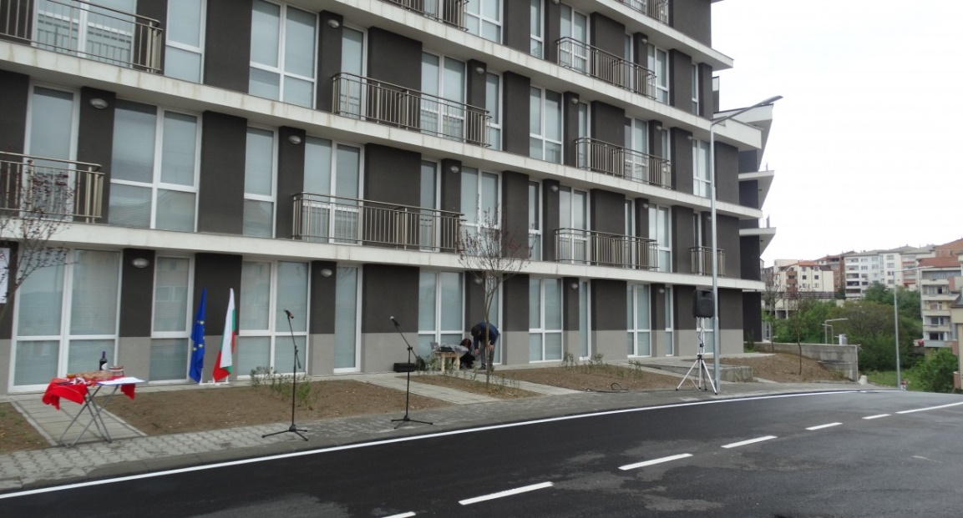
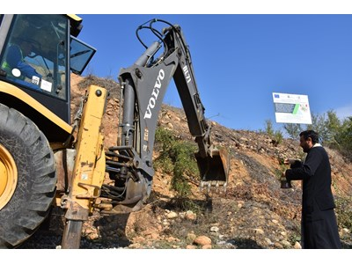
„Изграждане на социални жилища в IV-ти микрорайон“
Договор за БФП № BG16RFOP001-1.008-0002-C01/21.11.2016 г.
Бюджет: 9 009 433.84 лв.
Срок за изпълнение на проекта: 30 месеца (21.11.2016 г. – 21.05.2019 г.)
След
Преди
пл. „Георги Измирлиев“ №1
www.blgmun.com
Notes:
9

Slide 10
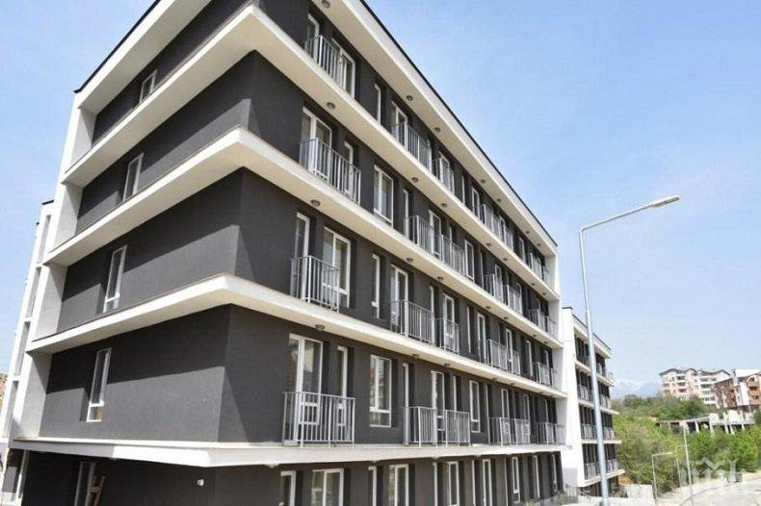
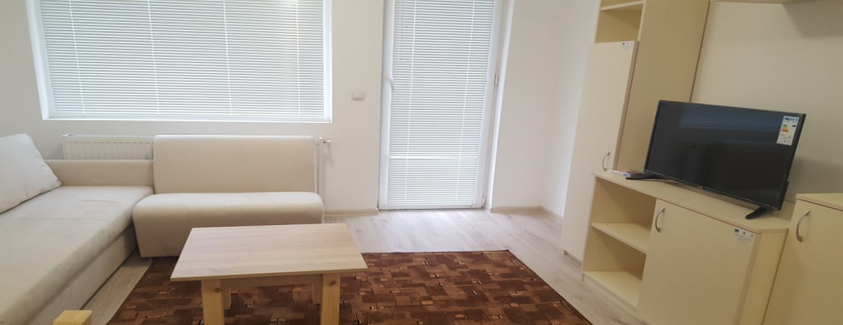
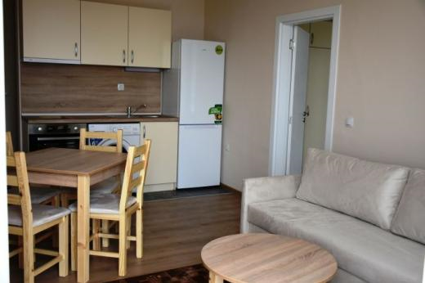
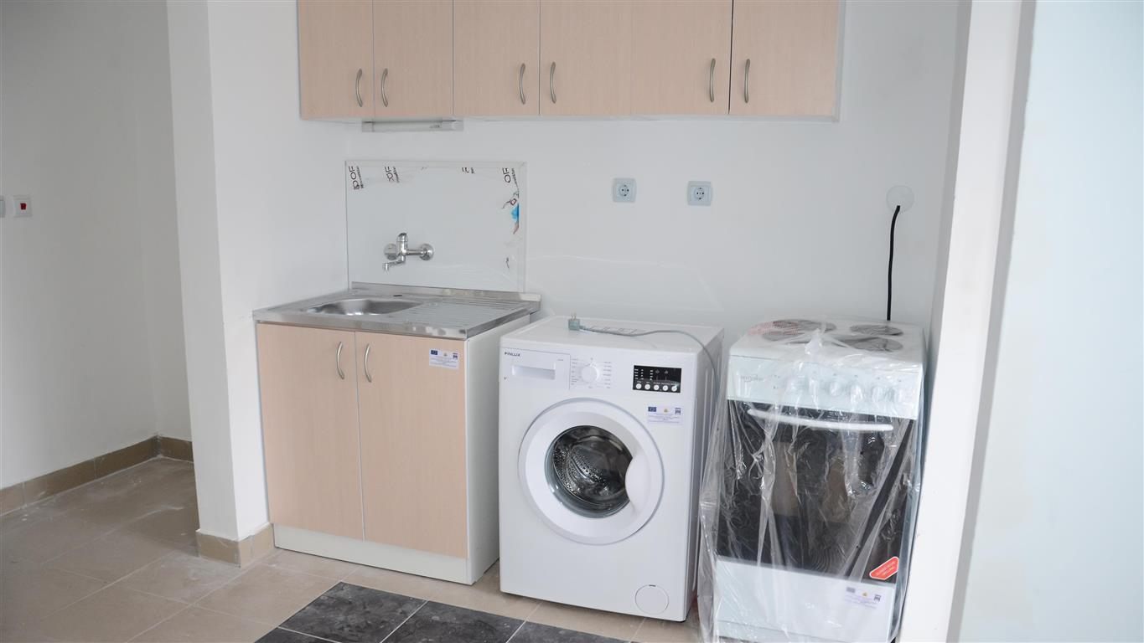
„Изграждане на социални жилища в IV-ти микрорайон“
Изградени и обзаведени общо 183 социални жилища в три отделни сгради
пл. „Георги Измирлиев“ №1
www.blgmun.com
Notes:
10

Slide 11
„Благоустрояване на градската среда”
Договор за БФП № BG16RFOP001-1.008-0004-C01/18.11.2016 г.
Бюджет: 12 921 190.60 лв. (12 894 255.03 лв. БФП и 26 935.57 лв. СБС)
Срок за изпълнение на проекта: 32 месеца (18.11.2016 г. – 25.07.2019 г.)
  В рамките на проекта са извършени следните строително-монтажни работи на четири обекта на интервенция, както следва:
  Обновяване и облагородяване на площад „Г. Измирлиев - Македончето“;
  Благоустрояване на ул. „Марица“;
  Благоустрояване на IV-ти микрорайон;
  Изграждане на велосипедни алеи по основните улици и булеварди.

Slide 12
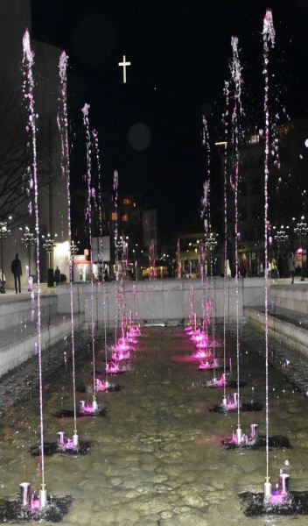
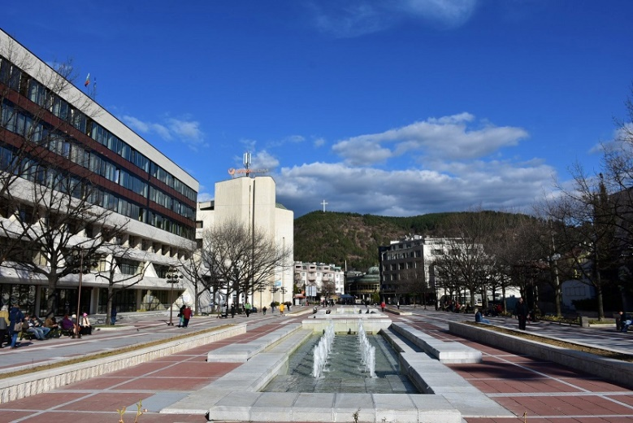
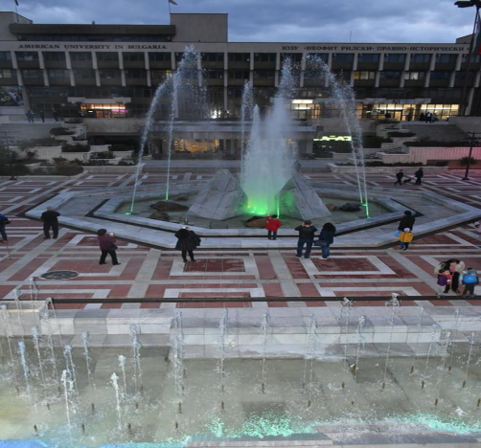
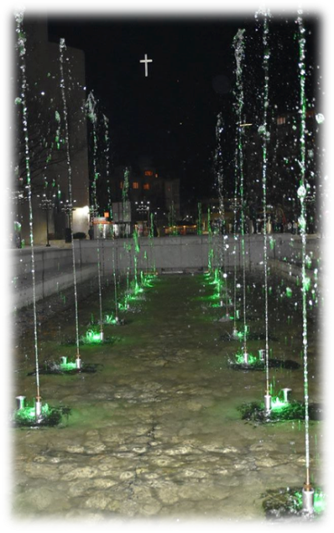
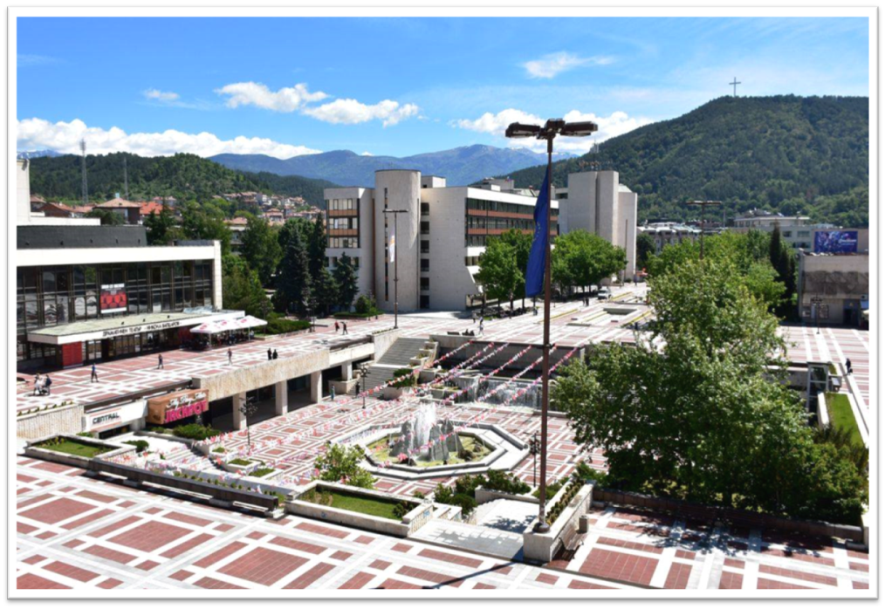
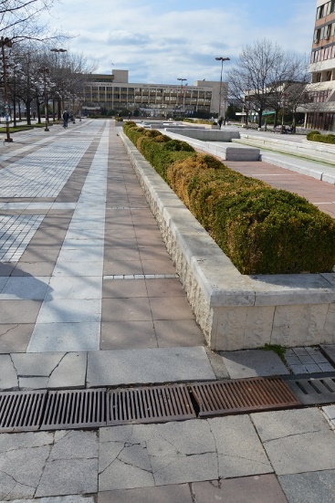
ОБЕКТ: ОБНОВЯВАНЕ И ОБЛАГОРОДЯВАНЕ
НА ПЛОЩАД „ГЕОРГИ ИЗМИРЛИЕВ-МАКЕДОНЧЕТО“
Преди
След

Slide 13
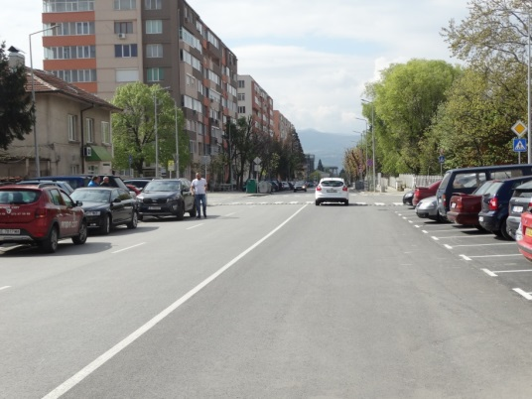
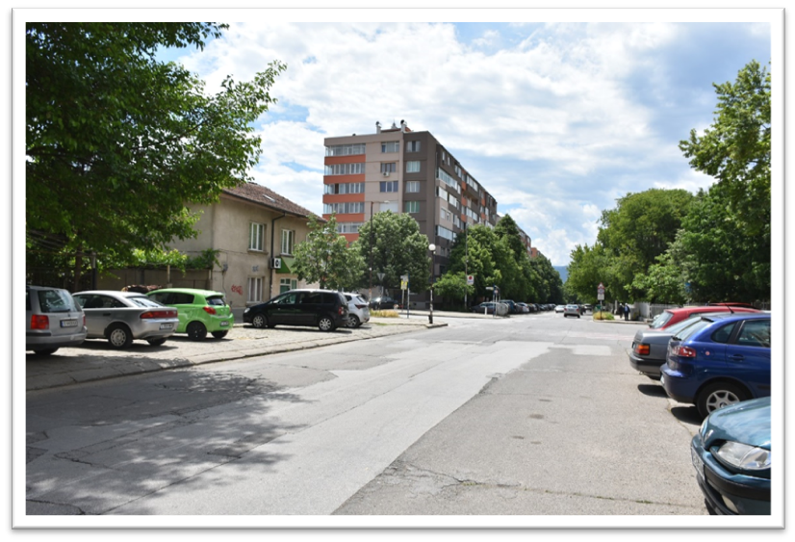
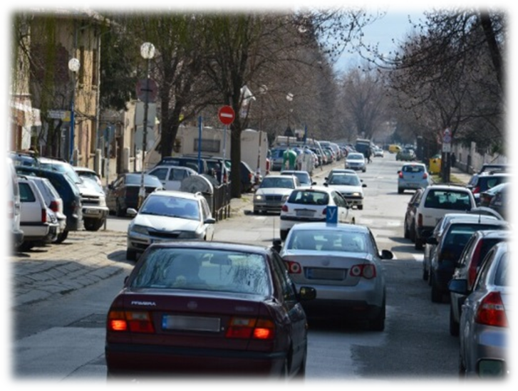
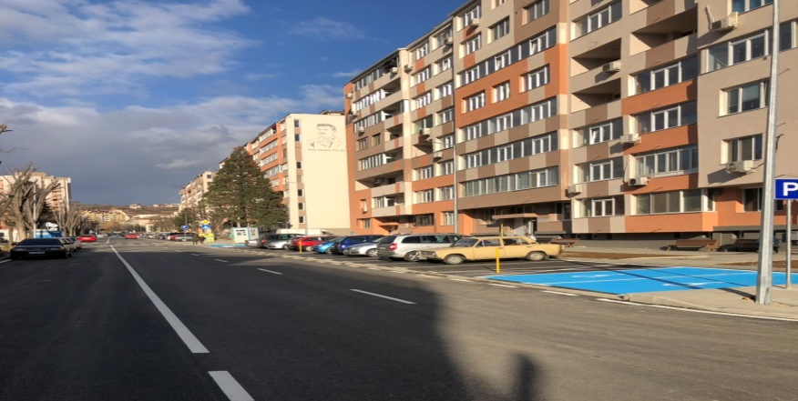
ОБЕКТ: БЛАГОУСТРОЯВАНЕ НА УЛ. „МАРИЦА”
След
Преди
пл. „Георги Измирлиев“ №1
www.blgmun.com
Notes:
13

Slide 14
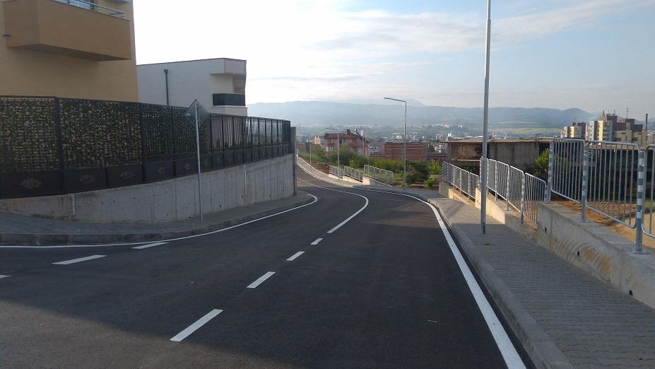
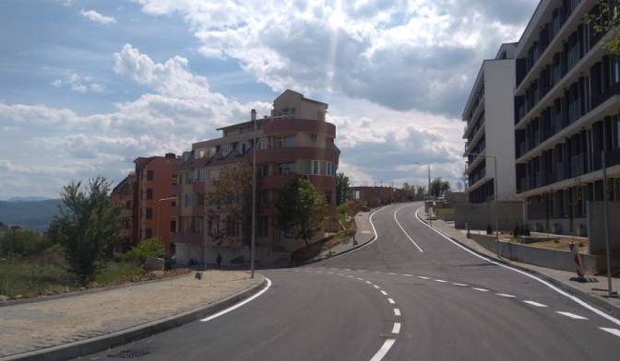
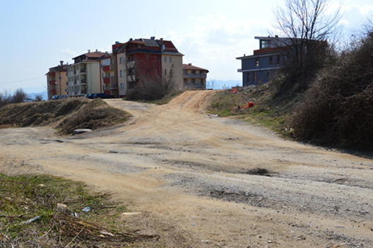
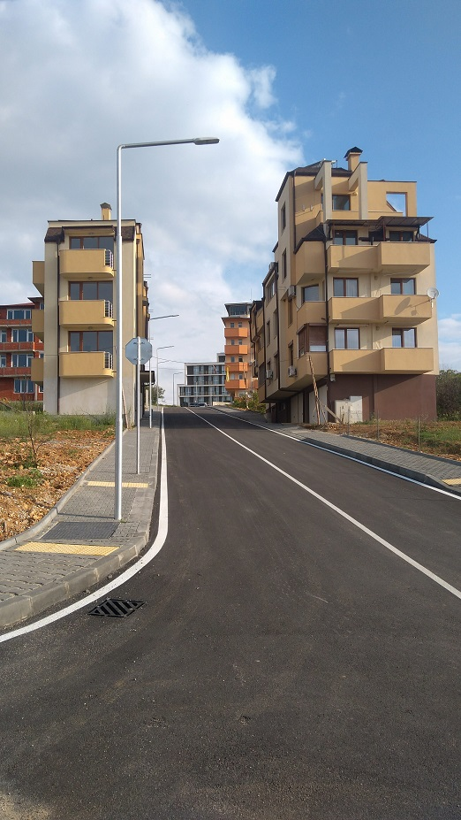
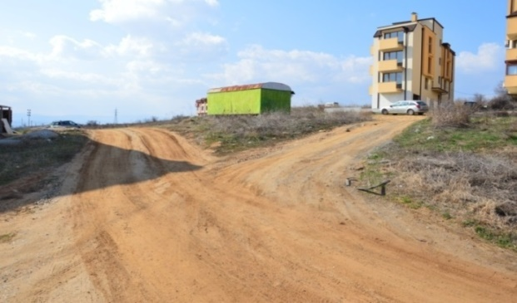
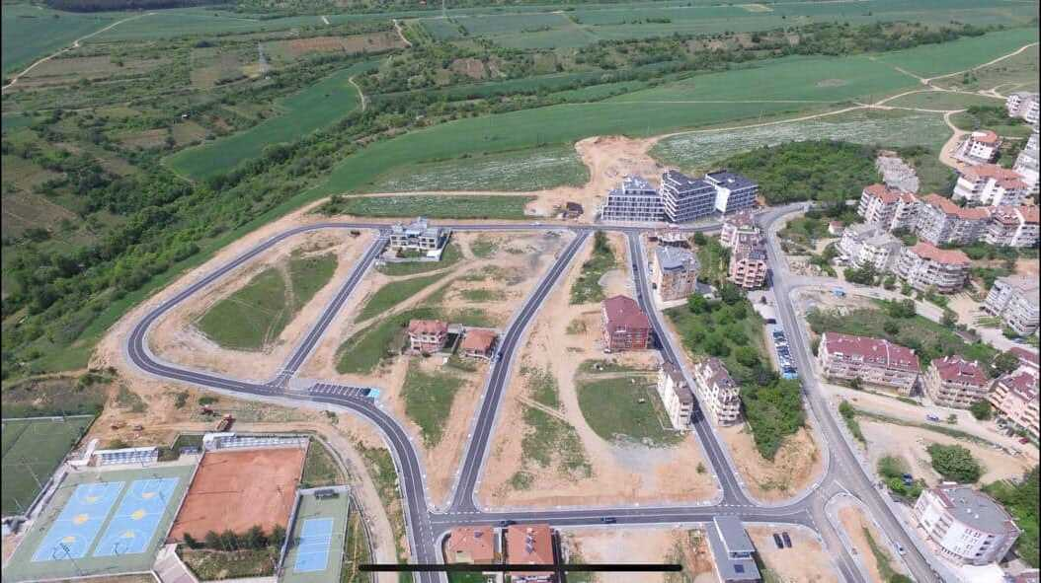
ОБЕКТ: БЛАГОУСТРОЯВАНЕ НА IV-ТИ МИКРОРАЙОН
След
Преди

Slide 15
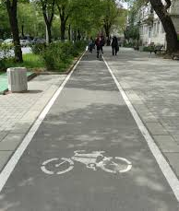
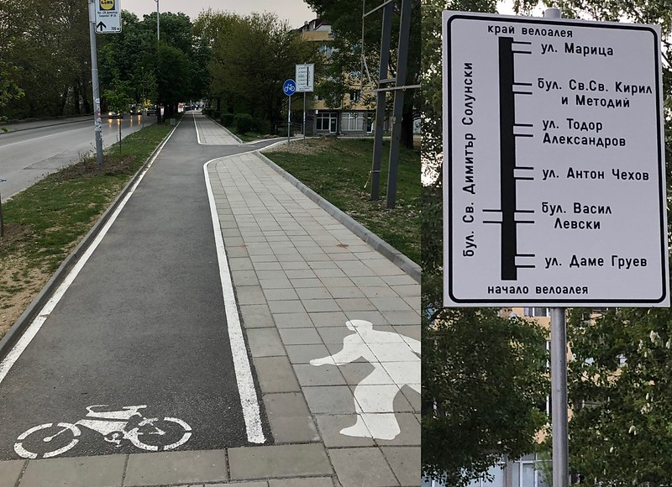
ОБЕКТ: ИЗГРАЖДАНЕ НА ВЕЛОСИПЕДНИ АЛЕИ ПО ОСНОВНИТЕ БУЛЕВАРДИ И УЛИЦИ НА ГРАДА

Slide 16
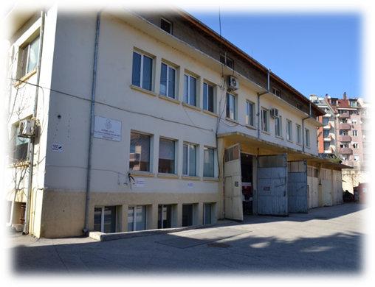
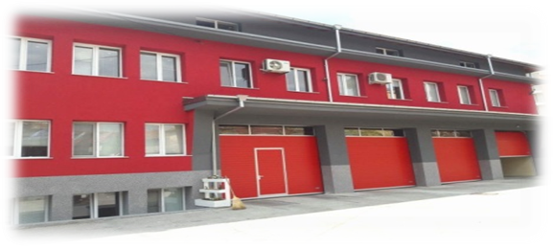
“Въвеждане на мерки за енергийна ефективност, осигуряване на достъп за хора в неравностойно положение в сградата на Регионална служба “Пожарна безопасност и защита на населението – Благоевград”
Договор за БФП № BG16RFOP001-1.008-0001-C01/19.09.2016 г.
Бюджет: 562 124.81 лв.
Срок за изпълнение на проекта: 12 месеца (19.09.2016-19.09.2017 г.)
Преди
След

Slide 17
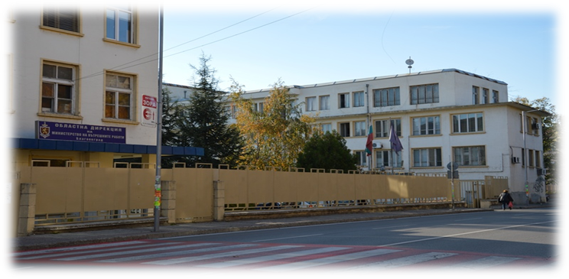
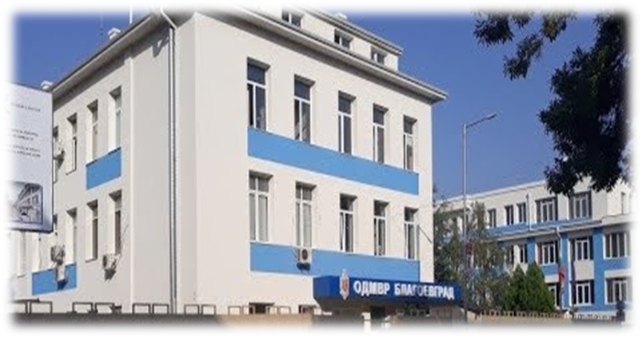
„Въвеждане на мерки за енергийна ефективност, осигуряване на достъп на хора с увреждания и цялостно обновяване на фасадите на сгради на ОД МВР и Първо РПУ - Благоевград”
Договор за БФП № BG16RFOP001-1.008-0005-C01/03.04.2017 г.
Бюджет: 1 321 127.01 лв.
Срок за изпълнение на проекта: 40 месеца (03.04.2017 г. - 05.08.2020 г.)
Преди
След

Slide 18
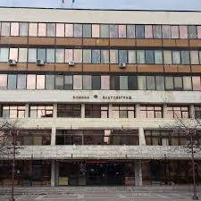
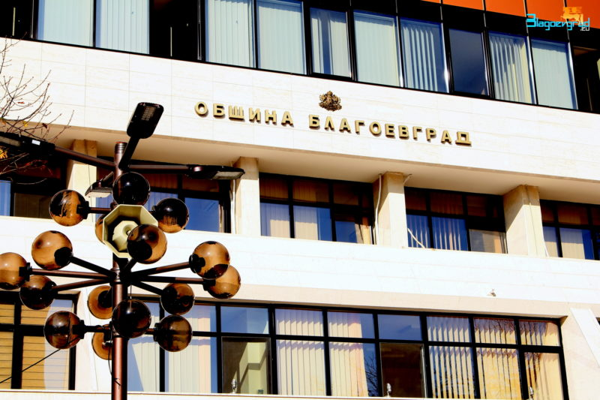
„Въвеждане на мерки за енергийна ефективност в общински административни сгради“
Договор за БФП № BG16RFOP001-1.008-0006-C01/21.06.2017 г.
Бюджет: 3 502 684.21 лв.
Срок за изпълнение на проекта: 21 месеца (21.06.2017 г. - 21.03.2019 г.)
Преди
След

Slide 19
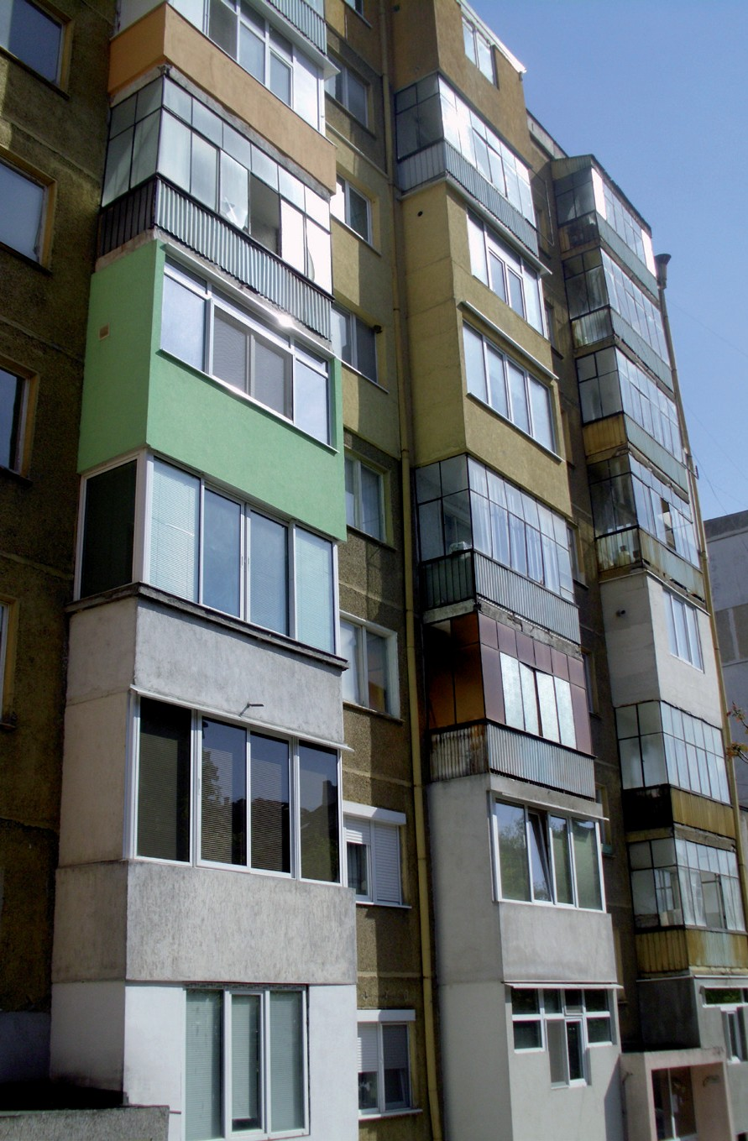
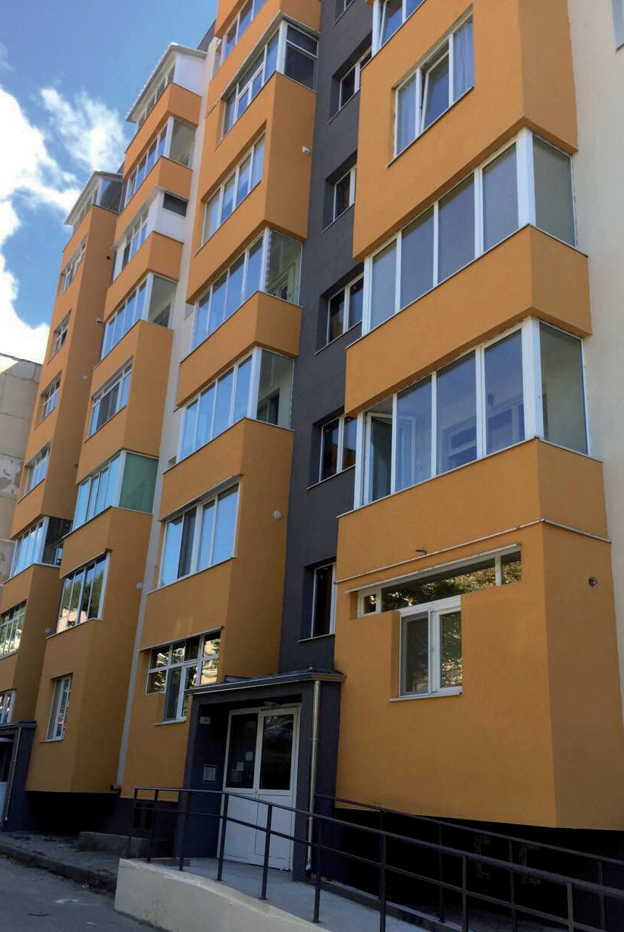
„Обновяване на многофамилни жилищни сгради в Община Благоевград“
Договор за БФП № BG16RFOP001-1.008-0007-С01/17.04.2018 г.
Бюджет: 4 701 027.28 лв.
Срок за изпълнение на договора: 12 месеца (17.04.2018 г. - 17.04.2019 г.)
Преди
След

Slide 20
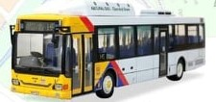
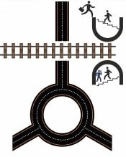
Към момента на отчитане на изпълнението на ИПГВР на Благоевград два от основните проекти от списъка на Инвестиционната програма са в процес на изпълнение:
1. „Интегриран градски транспорт на град Благоевград“
Договор за БФП № BG16RFOP001-1.008-0010–C01/10.10.2019 г.
Бюджет: ‎‎‎ 4 990 812.82 лв.
Срок за изпълнение на проекта: 30 месеца

Slide 21
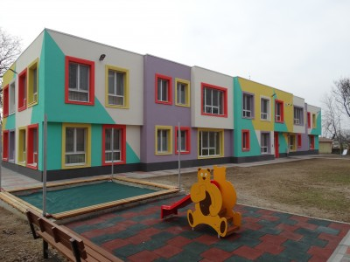
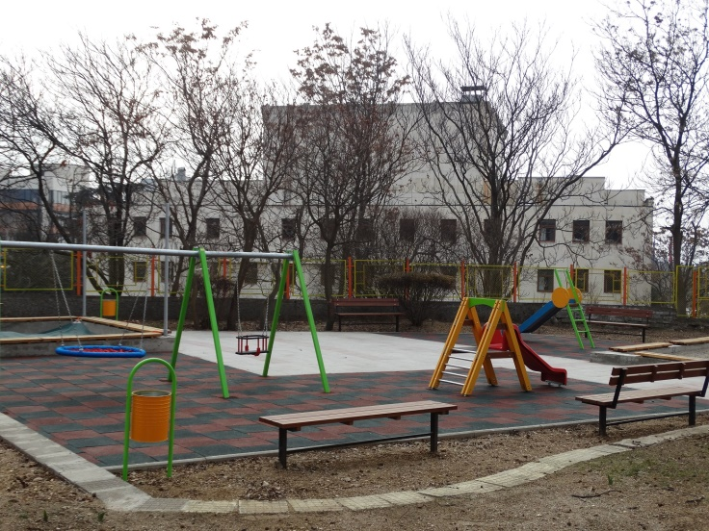
2. „Обновяване и модернизация на образователната инфраструктура в Благоевград”
Договор за БФП № BG16RFOP001-1.008-0009-C01/13.02.2018 г.
Бюджет: 3 029 044.52 лв.
Срокът за изпълнение на проекта: 24 месеца, с начална дата 13.02.2018 г. Към момента проектът е временно спрян.

Slide 22
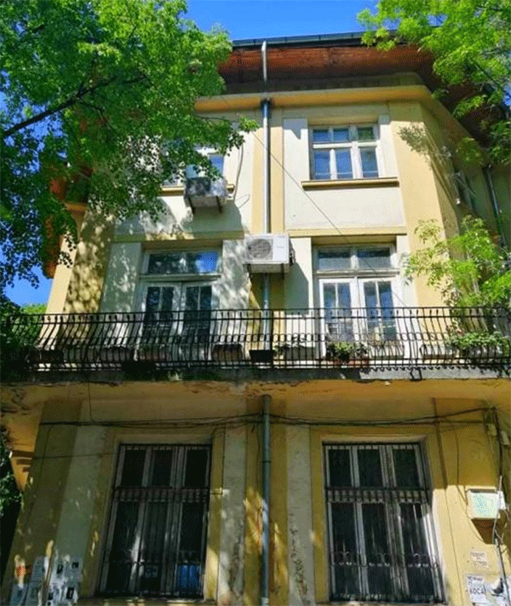
Към момента на отчитане на изпълнението на ИПГВР на Благоевград два от резервните проекти от списъка на Инвестиционната програма са в процес на изпълнение:
„Въвеждане на мерки за подобряване на енергийната ефективност в сграда на отдел „Държавен архив” – Благоевград, Дирекция „Регионален държавен архив” – София в Държавна агенция „Архиви”
Договор за БФП № BG16RFOP001-1.008-0011-C01/27.05.2020 г.
Бюджет: ‎‎438 975.97 лв.
Срок за изпълнение на проекта: 12 месеца (27.05.2020 г.-27.05.2021 г.)

Slide 23
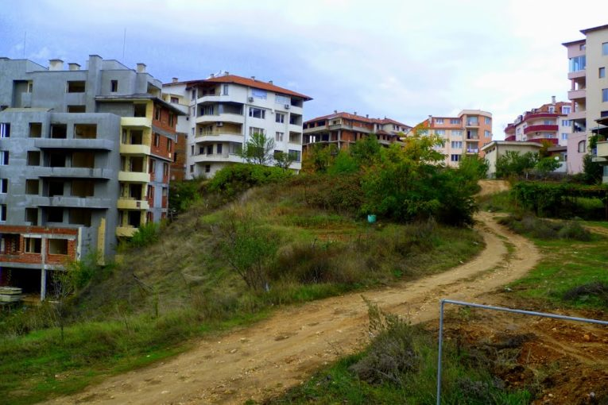
2. „Изграждане и благоустрояване на ул. „Листопад“ в IV-ти микрорайон“
Договор за БФП BG16RFOP001-1.008-0012-C01/18.06.2020 г.
Бюджет: 1 276 590.99 лв.
Срок за изпълнение на проекта: 16 месеца

Slide 24
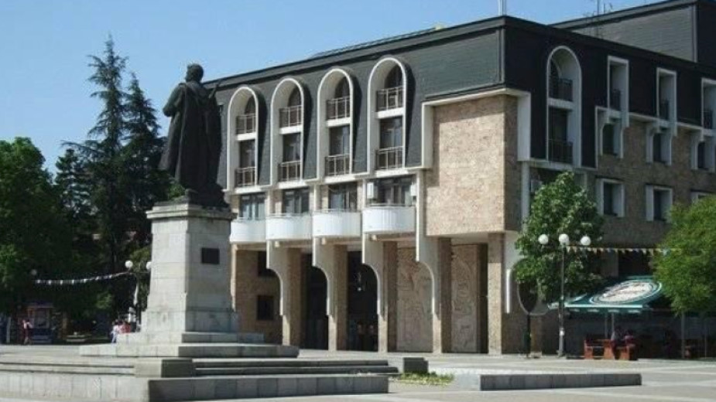
Към момента на отчитане на изпълнението на ИПГВР на Благоевград един от основните проекти от списъка на Инвестиционната програма е в процес на оценка:
„Ремонт, обновяване и въвеждане на мерки за енергийна ефективност в сградата на Камерна опера и Народно читалище „Н.Й.Вапцаров-1866“, ОП „Региони в растеж“ 2014-2020 г., ПО 1 „Устойчиво и интегрирано градско развитие“
Стойност на проектното предложение: 3 003 840.00 лв.
Продължителност на проектното предложение: 24 месеца

Slide 25
Проекти, които са изпълнени или в процес на изпълнение, допринасящи за постигане целите и приоритетите на ИПГВР на Община Благоевград за периода 2014-2020 г., финансирани от общинския бюджет, други приоритетни оси на ОПРР 2014-2020 г., други оперативни програми, национално финансиране и т.н.
„Инвестиции в подобряване качеството на образователната среда в Благоевградска професионална гимназия“, ОП „Региони в растеж“ 2014-2020 г., ПО 3 „Регионална образователна инфраструктура“
Стойност на проекта: 1 369 631.22 лв.
Социална инфраструктура за услуги за деца“, ОП „Региони в растеж“ 2014-2020 г., ПО 5 „Регионална социална инфраструктура“
Стойност на проекта: 1 176 500.00 лв.
„Резидентни услуги за деца и младежи“, ОП „Региони в растеж“ 2014-2020 г., ПО 5 „Регионална социална инфраструктура“
Стойност на проекта: 415 000.00 лв.

Slide 26
Услуги за ранно детско развитие в Община Благоевград“, ОП „Развитие на човешките ресурси“ 2014-2020 г.
Стойност на проекта: 849 215.31 лв.
„Пространство за равен шанс“, ОП „Развитие на човешките ресурси“ 2014-2020 г.
Стойност на проекта: 248 295.56 лв.
„Осигуряване на топъл обяд в Община Благоевград“, ОП „Храни“ 2014-2020 г.
Стойност на проекта: 79 333.52 лв.

Slide 27
Инициатива – „WIFI4EU“ – Европейска комисия
Стойност на проекта: 29 337.45 лв.
Патронажна грижа в Община Благоевград“, ОП „Развитие на човешките ресурси“ 2014-2020 г.
Стойност на проекта: 337 969.76 лв.
Осигуряване на топъл обяд в Община Благоевград“, ОП „Храни“ 2014-2020 г.
Стойност на проекта: 377 207.62 лв.

Slide 28
„Създаване на звено „Център за услуги в домашна среда“ към Домашен социален патронаж - Благоевград за предоставяне на интегрирани социални услуги за лица над трудоспособна възраст и лица в неравностойно положение“, ОП „Развитие на човешките ресурси“ 2014-2020 г.
Стойност на проекта: 496 821.60 лв.
„Проектиране и изграждане на допълнителна инфраструктура/ инсталация за предварително третиране на битови отпадъци и компостираща инсталация за разделно събрани биоразградими и/или зелени отпадъци/ за развитие на регионалната система за управление на отпадъците на регион Благоевград, включващ общини Благоевград, Симитли, Рила, Кочериново“, ОП „Околна среда“ 2014-2020 г.
Стойност на проекта: 11 945 990.08 лв.
„Актуализация на програмата за качеството на атмосферния въздух на територията на Община Благоевград“, ОП „Околна среда“ 2014-2020 г.
Стойност на проекта: 94 238.99 лв.

Slide 29
„Проектиране и изграждане на анаеробна инсталация за разделно събрани биоразградими отпадъци за Регионална система за управление на отпадъците на Регион Благоевград“, ОП „Околна среда“ 2014-2020 г.
Стойност на проекта: 36 444 472.00 лв.
„Приеми ме 2015“, ОП „Развитие на човешките ресурси“ 2014-2020 г. – продължение на проект „И аз имам семейство“.
Проектът координира дейностите на областно ниво по предоставяне на социалната услуга „Приемна грижа“.
„КУЛТУРА БЕЗ ГРАНИЦИ“ „Интегриране на трансграничното значение на историческите и археологически ценности на България и Гърция в една устойчива тематична туристическа дестинация”, Програмата за трансгранично сътрудничество ИНТЕРРЕГ V-A Гърция-България 2014- 2020.
Стойност на проекта: 1 316 886.00 евро
Бюджет на Община Благоевград: 193 941.00 евро

Slide 30
„Нови хоризонти пред децата и младежите с увреждания от дневен център „ЗОРНИЦА“, Благоевград“, осъществен с финансовата подкрепа на Финансовия механизъм на Европейското икономическо пространство и Норвежкия финансов механизъм, Програма BG07 „Инициативи за обществено здраве“
Стойност на проекта: 170 005.46 евро
„Зелена заетост при управление на биоразградими отпадъци” (GREEN_CREW), Програма за трансгранично сътрудничество ИНТЕРРЕГ V-A Гърция-България 2014- 2020.
Стойност на проекта: 542 466.70 евро
Бюджет на Община Благоевград: 129 424.40 евро
„LYSIS – Съвместни действия за разработването и прилагането на нови технологии за оптималното управление на водните ресурси в градската среда“, Програма за трансгранично сътрудничество ИНТЕРРЕГ V-A Гърция-България 2014- 2020.
Стойност на проекта: 739 955.00 евро
Бюджет на Община Благоевград: 263 000.00 евро

Slide 31
Към месец март 2021 г. са отчетени следните индикатори, заложени в Инвестиционната програма на Община Благоевград:
Индикатор | Мерна единица | Отчетени към м. март 2021 г. | Крайна цел 2023 г.
Понижаване на годишното потребление на първична енергия от обществените сгради | kWh/годишно | 3 483 805 | 3 477 385
Незастроени площи, създадени или рехабилитирани в градските райони | квадратни метри | 74 323.16 | 78 105.61
Капацитет на подпомогнатите детски заведения или образователна инфраструктура | лица | - | 2 038
Рехабилитирани жилища в градски райони | жилища | 183 | 202
Население, ползващо подобрените социални услуги | лица
Обществени или търговски сгради, построени или обновени в градските райони | квадратни метри | - | 4 245

Slide 32
Благодаря за вниманието!
пл. „Георги Измирлиев“ №1
www.blgmun.com

